Slide 1

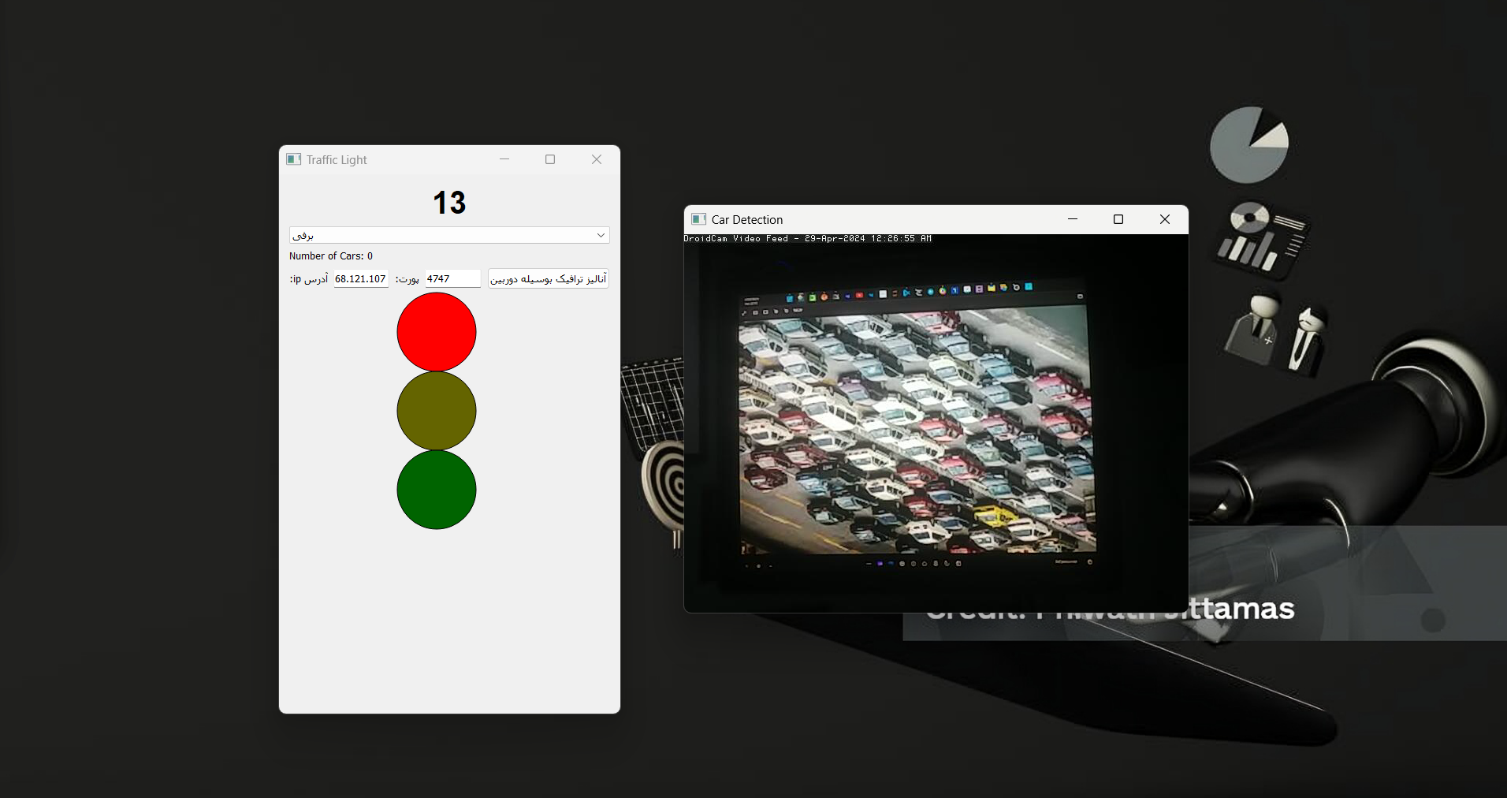
اپلیکیشن چراغ راهنمایی هوشمند

Slide 2

توسعه دهنده:
مهرداد حسن زاده

Slide 3

شرح ایده
احساس نیاز:
صرف زمان نا متعارف در پشت چراغ قرمز، عدم کنترل ترافیک ، ساختار قدیمی غیر هوشمند

Slide 4

هدف ایجاد زمانی ریسپانسیو جهت پوشش زمانی درست عدم اتلاف زمان وکنترل هوشمند ترافیک است

Slide 5
امکانات اپلیکیشن
مدیریت ترافیک بر اساس آب و هوا
مدیریت ترافیک بر اساس کنترل ترافیک مسیر ها
مدیریت ترافیک بر اساس سنجش هوش مصنوعی

Slide 6

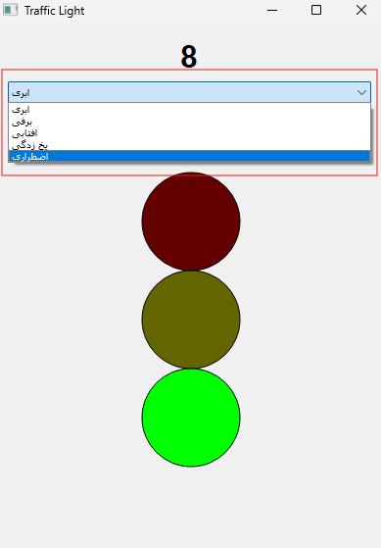
کنترل زمان چراغ بر اساس وضعیت پایش هوا
بر اساس API اخذ شده از سایت آب و هوایی زمان پشت چراغ را بصورت ریسپانسیو تنظیم میکند

Slide 7
پایش وضعیت ترافیک مسیر ها
نشان
بر اساس API های اخذ شده از نرم افزار نشان قادر به دریافت و تحلیل اطلاعات ترافیکی مسیر است. بنا بر اطلاعات و سنجش حجم ترافیک مسیر ها زمان تایمر چراغ را تنظیم میکند
بلد
بر اساس اطلاعات اخذ شده از نقشه های ترافیکی و مسیر های نرم افزار بلد،بهترین مسیر را از طریق شبکه برادکست به راننده اطلاع رسانی میکند

Slide 8
نیازی به اینترنت نیست!
اطلاع رسانی به راننده از طریق شبکه BroadCast از طریق رادیو ماشین و نرم افزار موبایل قابل دسترس است ( از طریق ارسال امواج رادیویی)

Slide 9

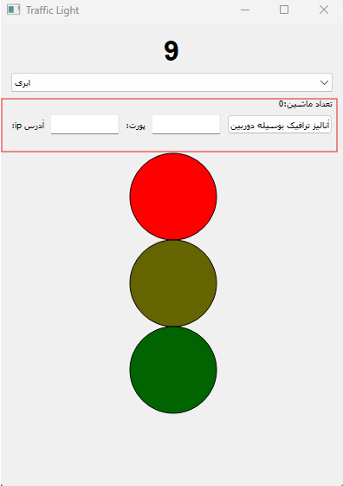
پایش ترافیک بر اساس هوش مصنوعی
پایش حجم ترافیک بوسیله هوش مصنوعی و سیستم پردازش تصویر از طریق دوربین های کنترل ترافیک بدون ایجاد اختلال در کار این دوربین ها

Slide 10

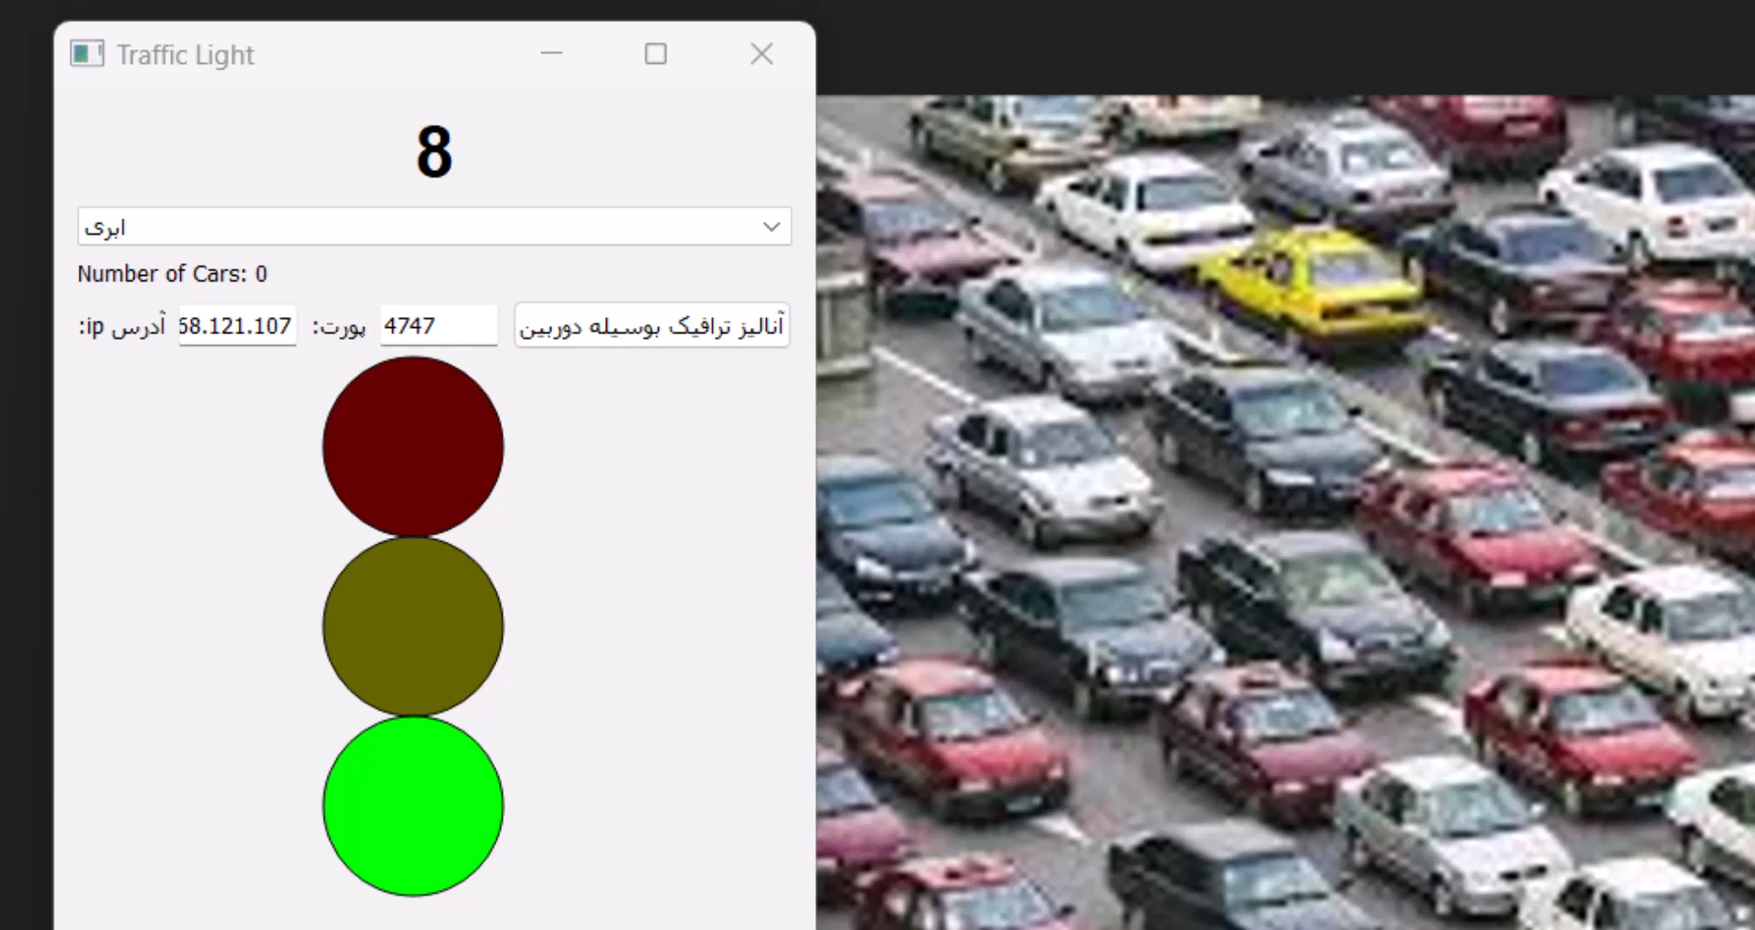
نمونه ای از طرز کار این سیستم

Slide 11

هدف در یک نگاه
کنترل زمان
کنترل ترافیک
انتخاب هوشمندانه مسیر

Slide 12

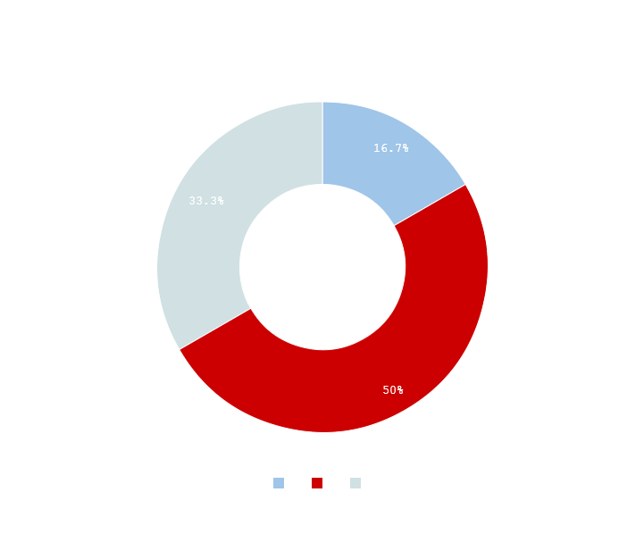
انتخاب هوشمندانه مسیر
ریسپانسیو کردن زمان
کنترل ترافیک
نمودار تخصیص در اهداف

